Slide 1
Chào mừng các em đến với tiết Toán

Slide 2
CHẮP CÁNH ƯỚC MƠ

Slide 3
Chúng cháu cảm ơn bác rất nhiều!

Slide 4
9 + 7 = ?
16

Slide 5
8 + 5 = ?
13

Slide 6
Luyện tập
(Tiết 1)

Slide 7
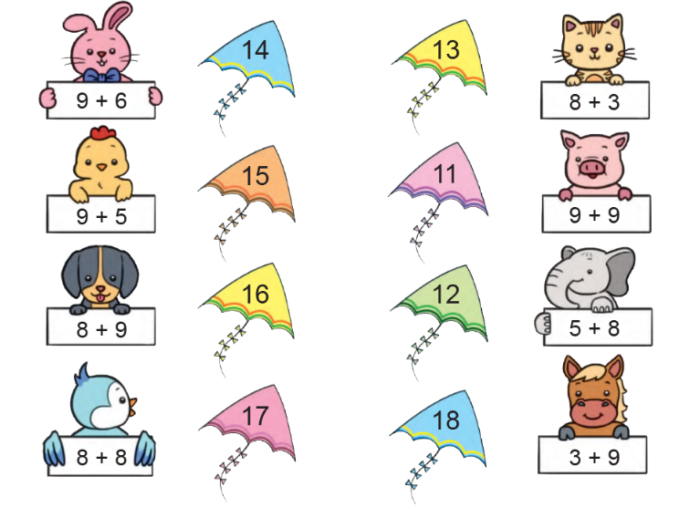
1
Chọn kết quả đúng với mỗi phép tính:

Slide 8
2
Tính nhẩm:
9 + 1 + 7
9 + 8
8 + 2 + 4
8 + 6
6 + 4 + 5
6 + 9
= 17
= 14
= 15
= 17
= 14
= 15

Slide 9
3
a) Tính:
9 + 2 8 + 4 7 + 4
2 + 9 4 + 8 4 + 7

Slide 10
9 + 2 = 8 + 4 =
2 + 9 = 4 + 8 =
7 + 4 =
4 + 7 =
11
12
11
12
11
11
b) Nhận xét kết quả các phép tính trong từng cột:
Trong phép cộng, khi đổi chỗ các số hạng thì tổng không thay đổi.

Slide 11
CHÀO TẠM BIỆT

